Slide 1
GameFeed
Réseau social centré sur le jeu vidéo
Titre Professionnel Développeur Web et Web Mobile — Niveau 5
Formation DWWM · 2025-2028

Slide 2
Plan de la présentation :
01
Expression des besoins
05
Jeu d'essai
Contexte et objectifs du projet
Scénario de test fonctionnel
02
Environnement technique
06
Veille sécurité
Stack, outils et versionning
Vulnérabilités identifiées et corrections
03
Réalisations Front-end
07
Conclusion
Maquettes, interfaces, dynamisme
Bilan et perspectives
04
Réalisations Back-end
BDD, API REST, sécurité

Slide 3
01 — Expression des besoins :
Contexte
GameFeed est un réseau social dédié aux joueurs, leur permettant de partager leurs expériences de jeu sous forme de posts, de liker les contenus d'autres joueurs et de consulter les profils.
Partager
S'identifier
Publier des posts liés à un jeu spécifique
Créer un compte et gérer son profil
Interagir
Naviguer
Liker et voir les publications d'autres joueurs
Feed global et pages de profil utilisateur
Contraintes : Sécurité OWASP · Accessibilité RGAA · RGPD · Éco-conception · Responsive (mobile + desktop)

Slide 4
02 — Environnement technique :
Front-end
Back-end
Outils & Méthodes
React 19 (Vite)
Node.js
Git + GitHub
React Router DOM
Express
Thunder Client
Axios
MySQL2
MySQL Workbench
CSS vanilla
bcrypt
VS Code
ESLint (qualité code)
JSON Web Token
Méthode agile
Versionning : Git avec commits séparés par fonctionnalité · GitHub public · .gitignore (node_modules, .env)

Slide 5
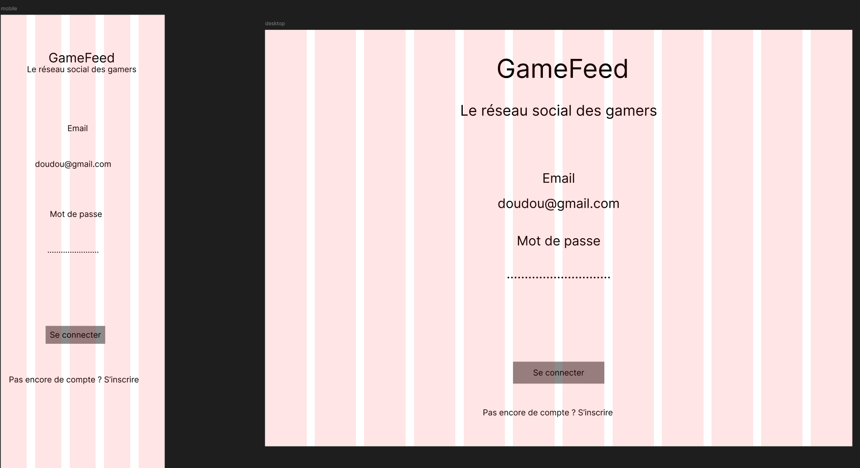
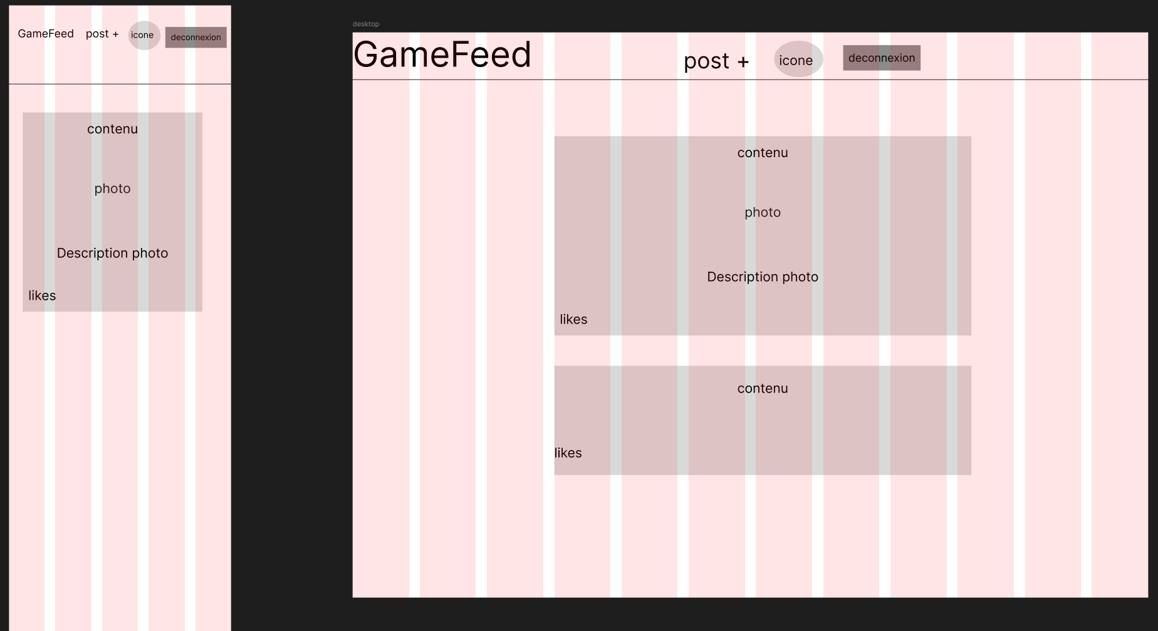
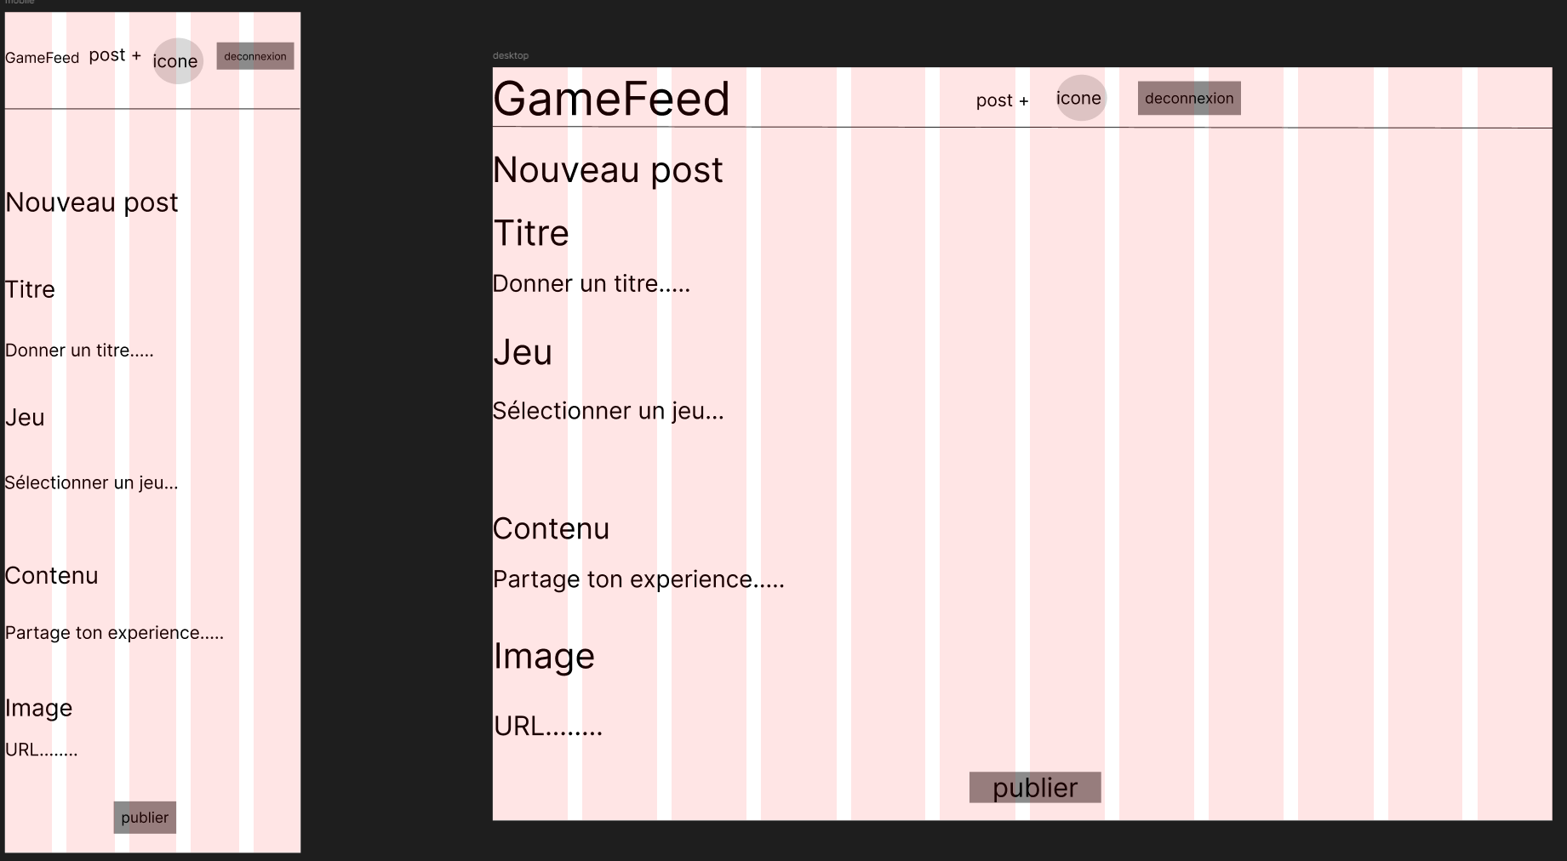
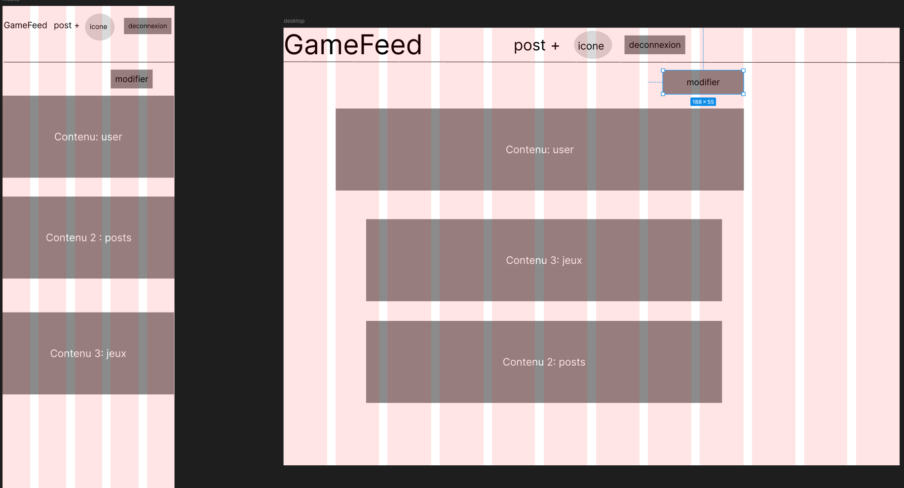
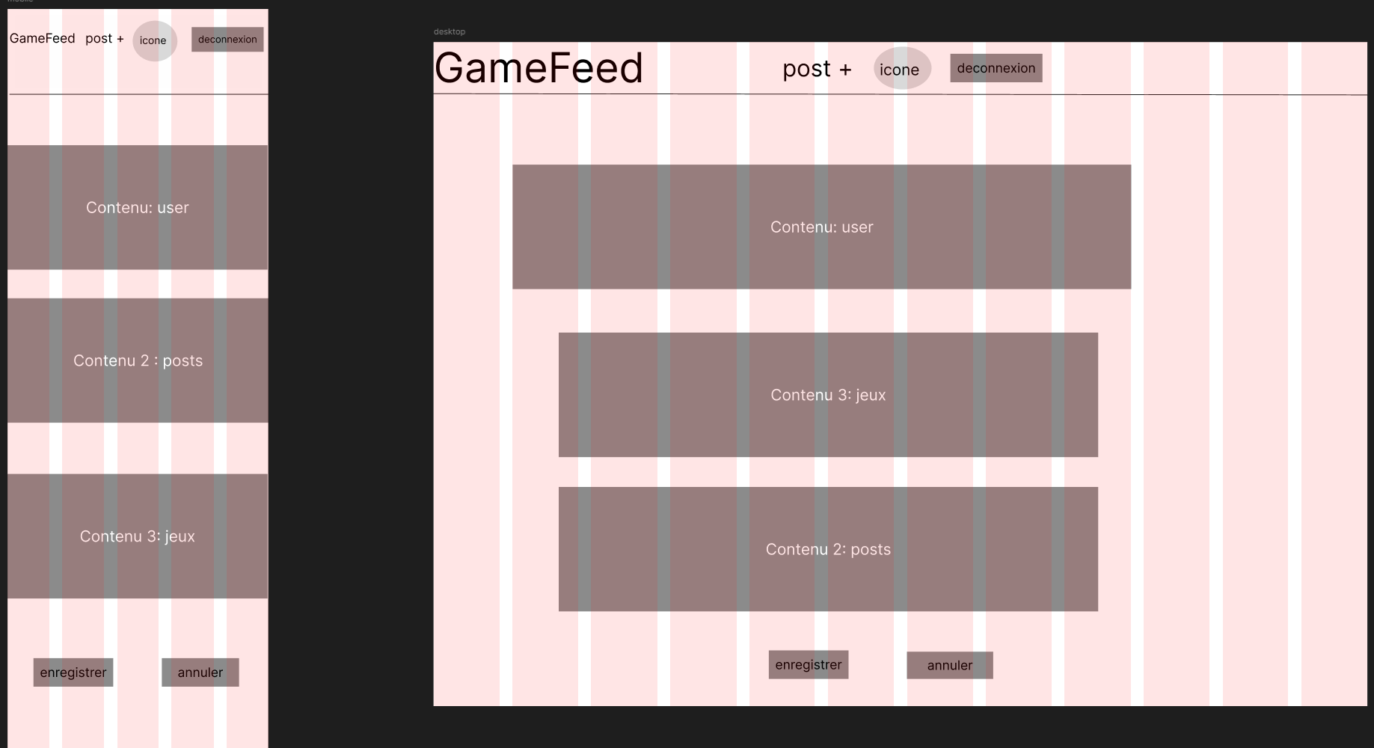
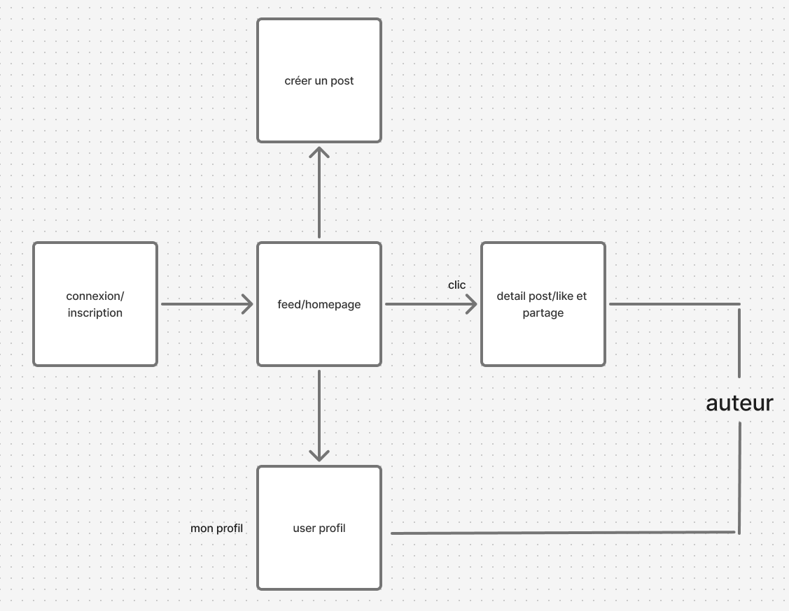
03 — Front-end · Maquettes :
Connexion
Feed
Créer un post
Profil
Modifier profil
Formulaire sécurisé
Posts + navbar
Formulaire + sélecteur jeu
Stats + posts utilisateur
Edition des infos
Schéma d'enchaînement :

Slide 6
03 — Front-end · Interfaces statiques :
HTML / CSS vanilla
SEO basique
Structure sémantique, classes réutilisables, pas de framework CSS
Balises meta, titres hiérarchiques, attributs alt
Responsive Design
RGPD
Adaptation desktop et mobile via media queries (REAC : responsivité)
Pas de données sensibles stockées côté client, token JWT en localStorage
Accessibilité
Éco-conception
Labels sur les formulaires, contrastes respectés, RGAA pris en compte
Pas de dépendances CSS lourdes, images en URL externe

Slide 7
03 — Front-end · Interfaces dynamiques :
Fonctionnalités React
Sécurité front-end
useState / useEffect
Validation des entrées côté client
Gestion de l'état local et des effets de bord
React Router DOM
Protection XSS : pas de dangerouslySetInnerHTML
Navigation entre pages sans rechargement
Context API (AuthContext)
Token JWT stocké, non exposé dans l'URL
État global de connexion partagé dans toute l'appli
Axios + intercepteurs
Routes protégées (PrivateRoute)
Injection automatique du token JWT dans chaque requête
Likes en temps réel
Redirection si non authentifié
Mise à jour du compteur sans rechargement de page
Suppression temps réel
Pas de mot de passe affiché en clair
Retrait immédiat du post du feed après suppression

Slide 8
04 — Back-end · Base de données :
users
games
posts
likes
id (PK)
id (PK)
id (PK)
id (PK)
username (UNIQUE)
name
user_id (FK)
user_id (FK)
email (UNIQUE)
cover_url
game_id (FK)
post_id (FK)
password_hash
genre
title
created_at
avatar_url
content
UNIQUE(user_id, post_id)
bio
image_url
created_at
created_at
Relations : users 1→N posts · games 1→N posts · users N→N posts (via likes) · CASCADE ON DELETE activé

Slide 9
04 — Back-end · API REST :
Auth
Posts
Likes
Users
Games
POST /api/auth/register
GET /api/posts
POST /api/likes/:postId 🔒
GET /api/users/:id
GET /api/games
POST /api/auth/login
GET /api/posts/user/:id
DELETE /api/likes/:postId 🔒
PUT /api/users/:id 🔒
POST /api/posts 🔒
GET /api/likes/:postId/check 🔒
DELETE /api/posts/:id 🔒
Architecture en couches
index.js
routes/
controllers/
middleware/auth.js
config/db.js
🔒 = authentification JWT requise

Slide 10
04 — Back-end · Sécurité :
Hashage des mots de passe
Validation des entrées
bcrypt avec 10 tours de salage — jamais le mot de passe en clair en base de données
Vérification des champs obligatoires avant toute opération en base de données
Authentification JWT
Contrôle d'accès
Token signé avec secret JWT_SECRET, valable 24h, transmis dans le header Authorization
Un utilisateur ne peut modifier ou supprimer que ses propres ressources (vérification user_id)
Requêtes paramétrées
Variables d'environnement
Utilisation de '?' (prepared statements) dans toutes les requêtes SQL — protection anti-injections SQL
Credentials en .env exclu du versionning Git — jamais de secrets dans le code source

Slide 11
05 — Jeu d'essai :
Fonctionnalité testée : création d'un post et like
1
Données en entrée
3
Données obtenues
POST /api/posts
Body : { title: 'Test TP', game_id: 1, content: 'Fonctionnel !' }
Header : Authorization Bearer <token>
Status 201 Created ✓
Body : { message: 'Post créé avec succès', id: 3 } ✓
2
Données attendues
4
Analyse des écarts
Status 201 Created
Body : { message: 'Post créé avec succès', id: 3 }
Aucun écart constaté.
Le post apparaît immédiatement dans le feed.
Le like fonctionne sans rechargement de page.

Slide 12
06 — Veille sécurité :
Sources de veille : OWASP · CERT-FR · ANSSI · MDN Security
CRITIQUE
Injection SQL
Correction : Utilisation de requêtes paramétrées (?) avec mysql2 — aucune concaténation dans le code
Vulnérabilité : Possible si les requêtes SQL utilisent la concaténation de chaînes
ÉLEVÉ
XSS (Cross-Site Scripting)
Correction : React échappe automatiquement les données affichées — pas de dangerouslySetInnerHTML utilisé
Vulnérabilité : Injection de scripts malveillants via les champs de formulaire
ÉLEVÉ
Broken Authentication
Correction : JWT signé avec secret fort, expiration 24h, vérification à chaque requête protégée
Vulnérabilité : Token JWT non sécurisé ou expirant trop tard
MOYEN
Exposition de données sensibles
Correction : bcrypt (10 tours) pour les mots de passe — variables sensibles dans .env exclu du Git
Vulnérabilité : Mot de passe stocké en clair ou secret exposé dans le code

Slide 13
07 — Conclusion :
Points positifs
Difficultés rencontrées
Application fullstack fonctionnelle de bout en bout
Configuration de dotenv (conflit avec dotenvx)
Likes et suppression en temps réel sans rechargement
Gestion du port 3000 déjà occupé
Architecture en couches claire (routes/controllers/BDD)
Synchronisation état liké/non liké au chargement
Sécurité appliquée à chaque niveau (JWT, bcrypt, SQL paramétré)
Organisation des repos Git (mono-repo vs multi-repo)
Code commenté et versionné sur GitHub
Nommage des fichiers sensible à la casse sur Windows
Interface responsive desktop et mobile
Perspectives : Système de commentaires · Recherche de jeux via API RAWG · Déploiement en production (HTTPS, Docker) · Tests unitaires Jest

Slide 14
Merci pour votre attention
Questions ?
GitHub : github.com/phildentaire/devoir-bilan-formation-GameFeed
Stack : React · Node.js · Express · MySQL · JWT

